Slide 1
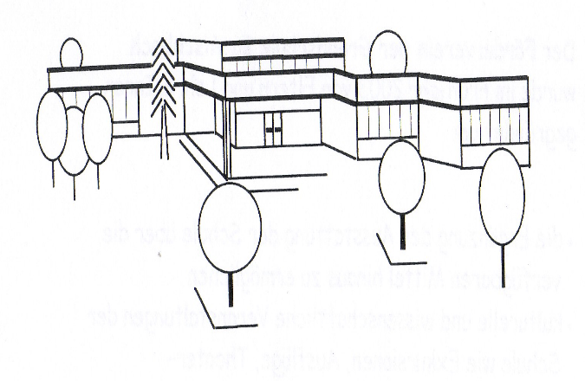
Beratungskonzept
Grundschule im Aischbach

Slide 2
Beratungskonzept unserer Schule
Von der Einschulung bis zum Übergang zur weiterführenden Schule ist für uns die Beratung unserer Schüler wie auch der Eltern ein grundlegender Baustein für die Förderung und Begleitung unserer Schüler.
Vertrauen und gegenseitige Wertschätzung sind die Basis der Erziehungsarbeit.
Mit einer größtmöglichen Transparenz in der Einschätzung des Sozialverhaltens, des Arbeitsverhaltens und des Lernstands des Schülers/der Schülerin wollen wir klare Zielvereinbarungen ermöglichen.
Unser Beratungskonzept bietet allen Beteiligten Sicherheit

Slide 3
Beratungsangebote, die jederzeit in Anspruch genommen werden können:
Bedarfsorientierte Gespräche (mit und ohne Schüler)
Bei Veränderungen, Auffälligkeiten, Änderung der Lebenssituation, wenn möglich mit allen Betroffenen
nach Absprache mit Dolmetscher, Elternmentoren, Therapeuten…
die Schule ist als Team vertreten
Gesprächsgrundlage: Beobachtungsprotokolle, Beobachtungsbögen
Ausführliches Gesprächsprotokoll mit Zielvereinbarungen und der Festlegung eines Zeitfensters
für ein mögliches Folgegespräch
Beratung durch die Schulsozialarbeiterin (Verpflichtung zur Verschwiegenheit)
Beratung im Hinblick auf Unterstützungsmöglichkeiten in jeglicher Hinsicht
Vermittelnde Beratung (Multiplikatoren, Paten…, )
Beratung durch die Beratungslehrerin
Schullaufbahnberatung
Schulsozialarbeit: Frau Mohr Tel.: 07071 / 2043120 e-mail: stephanie.mohr@tuebingen.de | Beratungslehrerin: Frau Steib e-mail: ssteib@web.de
Kontakte:

Slide 4
Beratung vor der Aufnahme in die Grundschule:
Informations-, Beratungsabend im Zeitraum Jan./Febr.
Was wird von meinem Kind erwartet?
Wie kann Schulfähigkeit gefördert werden?
Die Aischbachschule stellt sich vor.
Beratung vor der Schulanmeldung in der Kooperation GS – KiTa
Aufnahmegespräche
Auf Wunsch der Eltern oder der Schule mit Lehrerin, Erzieherin und/oder Schulleitung oft auf der Basis der Kooperation Schule – KiTa
Weitergabe wichtiger Informationen über das Kind an die Schule (z.B. über Schulanmeldebogen)
Schulanmeldung Ende März

Slide 5
Beratung in Klasse 1 (Teil 1):
Erster Elternabend jeweils am ersten Schultag
Übergang KiTa – Schule
Organisatorisches rund um die ersten Schulwochen
Zweiter Elternabend im Oktober
Austausch über die Erfahrungen/ gegenseitige Erwartungen
Kennenlernen der Personen, mit denen das Kind in der ersten Klasse zu tun hat (Fachlehrer, Schulsozial-arbeiterin, u.a.m.)
Informationen zum Unterricht
Verbindliche Elterngespräche (Eltern – Lehrerin) im Zeitraum November bis Februar:
Lern-, Arbeits- und Sozialverhalten werden besprochen.
Dritter Elternabend im März/ April
Austausch zur Klasse
Informationen zum Unterricht

Slide 6
Beratung in Klasse 1 (Teil 2):
Bedarfsorientierte Lernstandsgespräche Lehrer-und/ oder Schüler und /oder Eltern – Lernweg/-blumen
Schülerorientierte Klassenkonferenzen
Schulleitung-Klassenlehrer, evt. Klassenteam, Erzieherin 1-2 x jährlich, gemeinsame Überlegungen zu möglichen Maßnahmen:
Präventive Elterngespräche
Schulinterne Unterstützungsmöglichkeiten
Hinzuziehung von Kooperations-Partnern
Schulbericht zum Ende des Schuljahrs

Slide 7
Beratung in Klasse 2
Okt. und Febr./März jeweils ein Elternabend (siehe Kl. 1)
Verbindliches Lernentwicklungsgespräch/ Lernstandsgespräch zum Schulhalbjahr: Schüler/in-Eltern-Lehrerin auf der Basis der Lernziele für Klasse 2
Verpflichtendes Protokoll mit Beratungsbestätigung (Unterschrift )
Ablage des Protokolls bei den Schulakten
Bedarfsorientierte (Lernstands-)Gespräche Lehrer/in-Schüler/in
Zeugniskonferenz
Schulleitung-Lehrer, evtl. Klassenteam, Erzieherin 1x jährlich, gemeinsame Überlegungen zu möglichen Maßnahmen:
Übergabegespräche (bei Lehrerwechsel):
Grundlage: Übergabebogen, Laufbahndaten der Schüler
Schulbericht zum Ende des Schuljahres

Slide 8
Beratung in Klasse 3:
Elterngespräche (Schüler/in - Eltern – Lehrerin) im Zeitraum November bis Februar
Okt. und Febr./März jeweils ein Elternabend (siehe Kl. 1)
Halbjahresinformation
Bedarfsorientierte Lernstandsgespräche Lehrer/in-Schüler/in
Zeugniskonferenz
Schulleitung-Lehrer, evtl. Klassenteam, Erzieherin 1 x jährlich, gemeinsame Überlegungen zu möglichen Maßnahmen.
Zeugnisgespräche:
Lehrerin-Schüler/in
Zeugnis mit Schulbericht zum Ende des Schuljahrs

Slide 9
Beratung in Klasse 4:
Okt. 1. Elternabend, Informationen zur Übergangsentscheidung
Nov. Infoveranstaltung: Übergang an weiterführende Schulen
Beratendes Gespräch zum Übergang (verpflichtend) im Zeitraum Dez.-Febr.
mit Schüler/in
möglichst beiden Elternteilen
Klassenlehrer oder Klassenteam der Klasse 4
als Grundlage
Beobachtungs- und Einschätzungsbögen ( werden jeweils im Gespräch oder schon im Vorfeld als
Vorbereitung von Schülern, Eltern und Lehrer ausgefüllt)
Lernzielkontrollen, sonst. Schülerarbeiten
mit Beratungsbestätigung (Unterschrift )
Halbjahresinformation und „Gemeinsame Bildungsempfehlung der Schule“
Bei Bedarf: zusätzliches Beratungsgespräch durch die Beratungslehrerin
Bedarfsorientierte Lernstandsgespräche Lehrer/in-Schüler/in
Zeugnisgespräche:
Lehrerin-Schüler/in
Zeugnis mit Schulbericht zum Ende des Schuljahres

